Slide 1
python闭包、装饰器、与深浅拷贝

Slide 2
闭包
概念和作用、构成条件、 nonlocal
装饰器
概念和作用、构成条件、传统方式和语法糖方式
装饰器的使用
有(无)参有(无)返回值的原函数装饰、不定长参数原函数装饰
多个装饰器的使用
多个装饰器装饰一个原函数
带有参数装饰器
一个装饰器装饰多个原函数
深浅拷贝
  浅拷贝、深拷贝

Slide 3

闭包
概念和作用、构成条件、 nonlocal
装饰器
装饰器的使用
多个装饰器的使用
带有参数装饰器
深浅拷贝

Slide 4
知道闭包的构成条件
知道定义闭包的语法格式
能够编写闭包的代码

Slide 5
闭包的作用
在之前的学习中，我们会发现：
当调用完函数后，函数内定义的变量就销毁了，但有时需要保存函数内的这个变量，并在这个变量的基础上完成一系列的操作
比如: 每次在这个变量的基础上和其它数字进行求和计算，那怎么办呢?
疑问
闭包

Slide 6
闭包的作用
闭包可以保存函数内的变量，而不会随着调用完函数而被销毁。
案例分析
定义一个函数用于保存变量10，然后调用函数返回值变量并重复累加数值，观察效果。
# 1 定义一个函数 返回函数运行结果
# 2 想在函数内部累加 number+1+2, 但做不到
# 1 定义一个函数 返回函数运行结果
def myfun():
number = 10
return number
# 2 想在函数内部累加 number+1+2, 但做不到
number = myfun()
print(number)
print(number+1)
print(number+2)
print(number+3)

Slide 7
闭包的语法
在函数嵌套的前提下，内部函数使用了外部函数的变量，并且外部函数返回了内部函数，
这种：使用外部函数变量的内部函数称为闭包。
# 外部函数
def 外部函数名(外部参数):
# 内部函数
def 内部函数名(内部参数):
...[使用外部函数的变量]
return 内部函数名 # 闭包

Slide 8
闭包的构成条件
闭包的构成条件
①有嵌套：在函数嵌套(函数里面再定义函数)的前提下；
②有引用：内部函数使用了外部函数的变量(还包括外部函数的参数)；
③有返回：外部函数返回了内部函数名。
三个条件

Slide 9
使用闭包
案例分析
定义一个用于求和的闭包。
其中，外部函数有参数num1，内部函数有参数num2，然后调用，并用于求解两数之和，观察效果。
# 闭包的构成条件:
# 1在函数嵌套(函数里面再定义函数)的前提下
def func_out(num1):
def func_inner(num2):
# 2内部函数使用了外部函数的变量(还包括外部函数的参数)
num = num1 + num2
print("现在的值：", num)
# 3外部函数返回了内部函数
return func_inner
# 创建闭包实例
f = func_out(10)
# 执行闭包
f(1)
思考：闭包的代码的执行流程是什么样的？

Slide 10
nonlocal关键字
global: 声明全局变量
nonlocal: 声明能够让内部函数去修改外部函数的变量
案例分析
编写一个闭包，让内部函数去访问外部函数内的参数a = 100，观察效果。
# 定义
def func_out():
a = 100
def func_inner():
# 声明变量
nonlocal a # 注意要声明
a = a + 1 # 修改值 有引用
print(f"修改的结果:{a}")
return func_inner
# 观察结果
number = func_out()
number()

Slide 11
1.闭包的作用 ？
保存函数中的变量（外部函数中的变量）
2.闭包的语法格式？
3.构成闭包的条件？
有嵌套，有引用，有返回
4.nonlocal关键字的作用？
声明能够让内部函数去修改外部函数的变量
# 外部函数
def 外部函数名(外部参数):
# 内部函数
def 内部函数名(内部参数):
...[使用外部函数的变量]
return 内部函数名 # 闭包

Slide 12

闭包
装饰器
作用、构成条件、传统方式和语法糖方式
装饰器的使用
多个装饰器的使用
带有参数装饰器
深浅拷贝

Slide 13
能够说出装饰器的作用
知道装饰器的构成条件
知道装饰器语法

Slide 14
装饰器
装饰器的作用是不改变原有函数的基础上，给原有函数增加额外功能。
装饰器本质上就是一个闭包函数。
装饰器的构成条件
①有嵌套：在函数嵌套(函数里面再定义函数)的前提下；
②有引用：内部函数使用了外部函数的变量(还包括外部函数的参数)；
③有返回：外部函数返回了内部函数名；
④有额外功能：给需要装饰的原有函数增加额外功能。
四个条件

Slide 15
装饰器语法
方式1: 传统方式: 变量名 = 装饰器名(原有函数名)
变量名(）
案例分析
例如，发表评论前，都是需要先登录的。
先定义有发表评论的功能函数，然后在不改变原有函数的基础上，需要提示用户要先登录。
# 1定义一个装饰器(装饰器的本质是闭包)
def check(fn):
def inner():
print("登陆验证。。。")
fn()
return inner
# 2.需要被装饰的函数
def comment():
print("发表评论")
# 3.使用装饰器装饰函数（增加一个登陆功能）
comment = check(comment)
comment()

Slide 16
装饰器语法
方式2: 语法糖: @装饰器名 (这种方式最常见也最常用)
案例分析
例如，发表评论前，都是需要先登录的。
先定义有发表评论的功能函数，然后在不改变原有函数的基础上，需要提示用户要先登录。
# 1定义一个装饰器(装饰器的本质是闭包)
def check(fn):
def inner():
print("请先登陆")
fn()
return inner
# 2使用装饰器装饰函数（增加一个登陆功能）
# 解释器遇到@check 会立即执行 comment = check(comment)
@check
def comment():
print("发表评论")
comment()

Slide 17
能够说出装饰器的作用
在不改变原有函数的基础上，给原有函数添加新功能
2. 知道装饰器的构成条件
有嵌套，有引用，有返回，有额外功能
3. 知道装饰器语法糖的写法
方式1: 传统方式: 变量名 = 装饰器名(原有函数名)
变量名(）
方式2: 语法糖: @装饰器名

Slide 18
闭包
装饰器
装饰器的使用
有(无)参有(无)返回值的原函数装饰、不定长参数原函数装饰
多个装饰器的使用
带有参数装饰器
深浅拷贝

Slide 19
装饰器的使用
函数分类
无参无返回值的函数
定义: def 函数名(): ...
调用: 函数名()
有参无返回值的函数
定义: def 函数名(形参): ...
调用: 函数名(实参)
无参有返回值的函数
定义: def 函数名(): ... return 返回值
调用: 用变量接收返回值 = 函数名()
有参有返回值的函数
定义: def 函数名(形参): ... return 返回值
调用: 用变量接收返回值 = 函数名(实参)

Slide 20
装饰器的使用
装饰器装饰无参无返回值的函数
需求
在无参无返回值的原有函数求和计算结果之前，添加一个友好提示(注意：不能改变源码)：正在努力计算中...。
#1. 定义装饰器
def print_info(func):
def inner(): # 有嵌套
print("【友好提示】正在努力计算中...") # 有额外功能
func() # 有引用
return inner # 有返回
# 2.定义函数,并添加语法糖
@print_info
def get_sum():
a = 10
b = 20
c = a + b
print(f"两数之和为:{c}")
# 3.调用
get_sum()

Slide 21
装饰器的使用
装饰器装饰有参无返回值的函数
需求
在有参无返回值的原有函数求和计算结果之前，添加一个友好提示(注意：不能改变源码)：正在努力计算中...。
# 1.定义装饰器
def print_info(func):
def inner(a,b): # 有嵌套
print("【友好提示2】努力计算中...") # 有额外功能
func(a,b) # 有引用
return inner # 有返回
# 2.定义函数,添加语法糖
@print_info
def get_sum(x,y):
z = x + y
print(f"两数之和为:{z}")
# 3.调用
get_sum(20,35)

Slide 22
装饰器的使用
装饰器装饰无参有返回值的函数
需求
在无参有返回值的原有函数求和计算结果之前，添加一个友好提示(注意：不能改变源码)：正在努力计算中...。
# 1.定义装饰器
def print_info(func):
def inner(): # 有嵌套
print("【友好提示】正在努力计算中...")
result = func() # 有引用
return result # 原有函数有返回值
return inner # 有返回
# 2.定义函数,添加语法糖
@print_info
def get_sum():
x = 19
y = 34
z = x + y
return z # 求和
# 3.调用
print(get_sum())

Slide 23
装饰器的使用
装饰器装饰有参有返回值的函数
需求
在有参有返回值的原有函数求和计算结果之前，添加一个友好提示(注意：不能改变源码)：正在努力计算中...。
# 1.定义装饰器
def print_info(func):
def inner(a,b): # 有嵌套
# 有额外功能
print("【友好提示】正在努力计算中...")
result = func(a,b) # 引用
return result
return inner # 有返回
# 2.定义函数,并添加语法糖
@print_info
def get_sum(x,y):
z = x + y
return z
# 3.调用
print(get_sum(13,45))

Slide 24
通用装饰器的使用（函数参数是不定长的，有返回值）
定义一个可以计算多个数据和多个字典value值之和的函数，并调用。
在原有函数的计算结果之前，加一个友好提示(不能改变源码)：正在努力计算中...。
需求
# 1.定义装饰器
def print_info(func):
def inner(*args,**kwargs): # 有嵌套
print(“【友好提示】正在努力计算中...”)
return func(*args,**kwargs) # 有引用
return inner # 有返回
# 2.定义函数，并添加语法糖
@print_info # args元组， kwargs字典
def get_sum(*args, **kwargs):
result = 0
for value in args:
result += value
for value in kwargs.values():
result += value
return result
# 3.调用
get_sum(1,3,4,5,a=10,b=20,c=30)
*args: 元组类型
**kwargs: 字典类型

Slide 25
1. 装饰器装饰4种不同分类的函数：
a 当原有函数没有参数时, 对应定义的装饰器的内部函数也没有参数
b 当原有函数没有返回值时, 对应定义的装饰器的内部函数也没有返回值
c 当原有函数有返回值时, 定义的装饰器的内部函数中要返回值
d 当原有函数有参数时, 定义的装饰器类的内部函数也应该有参数
总之一句话：原函数是有参无参,有返回值无返回值, 装饰器的内部函数和原函数保持一致

Slide 26
闭包
装饰器
装饰器的使用
多个装饰器的使用
多个装饰器装饰一个原函数
带有参数装饰器
深浅拷贝

Slide 27
能够使用多个装饰器装饰一个函数

Slide 28
多个装饰器装饰一个函数
例如，发表评论前，都是需要 先登录用户 再进行 验证码验证。
先定义有发表评论的功能函数，然后在不改变原有函数的基础上，需要先检查用户登录和输入验证码。
案例分析
#1.定义装饰器1
def check_user(fn):
def inner():
print("输入用户名和密码")
fn()
return inner
#2.定义装饰器2
def check_code(fn):
def inner():
print("登录验证码")
fn()
return inner
# 3. 被装饰器的函数
@check_user
@check_code
def comment():
print("发表评论")
# 4.调用函数
comment()
多个装饰器的装饰过程是: 离函数最近的装饰器先装饰，然后外面的装饰器再进行装饰，由内到外的装饰过程

Slide 29
闭包介绍
闭包的使用
装饰器
装饰器的使用
多个装饰器的使用
带有参数装饰器
一个装饰器装饰多个原函数
深浅拷贝

Slide 30
带有参数的装饰器
需求
定义一个既能装饰减法运算，又能装饰加法运算的装饰器，即带有参数的装饰器。
# 装饰器
# 外部函数
def decorator(fn, flag):
# 内部函数
def inner(num1, num2):
# 判断流程
if flag == "+":
print("--正在努力加法计算--")
elif flag == "-":
print("--正在努力减法计算--")
result = fn(num1, num2)
return result
return inner
# 被带有参数的装饰器装饰的函数
@decorator('+')
def add(a, b):
result = a + b
return result
# 执行函数
result = add(1, 3)
print(result)
装饰器只能接收一个参数

Slide 31
带有参数的装饰器
需求
定义一个既能装饰减法运算，又能装饰加法运算的装饰器，即带有参数的装饰器。
#1.定义装饰器
def logging(flag): # flag = "+"
# 1.1 外部函数
def decorator(fn):
# 1.2内部函数
def inner(num1, num2):
# 判断流程
if flag == "+":
print("--正在努力加法计算--")
elif flag == "-":
print("--正在努力减法计算--")
result = fn(num1, num2)
return result
# 返回内部函数
return inner
# 返回装饰器
return decorator
# 2.被带有参数的装饰器装饰的函数
@logging('+')
def add(a, b):
result = a + b
return result
@logging('-')
def reduce(a, b):
result = a - b
return result
# 3.执行函数
result = add(1, 3)
print(result)
使用带有参数的装饰器，其实是在装饰器外面又包裹了一个函数，使用该函数接收参数，返回装饰器。

Slide 32
编写多个装饰器的代码过程是？
离函数最近的装饰器先装饰，然后外面的装饰器再进行装饰，
由内到外的装饰过程
编写带有参数的装饰器代码的的过程是？
使用带有参数的装饰器，其实是在装饰器外面又包裹了一个函数，
使用该函数接收参数，返回装饰器。

Slide 33
闭包介绍
闭包的使用
装饰器
装饰器的使用
多个装饰器的使用
带有参数装饰器
深浅拷贝
浅拷贝、深拷贝

Slide 34
1、可变类型与不可变类型
不可变对象：一旦创建就不可修改的对象，包括字符串、元组、数值类型（整型、浮点型）
该对象所指向的内存中的值不能被改变。当改变某个变量时候，由于其所指的值不能被改变，相当于把原来的值复制一份后再改变，这会开辟一个新的地址，变量再指向这个新的地址。
可变对象：可以修改的对象，包括列表、字典、集合
该对象所指向的内存中的值可以被改变。变量（准确的说是引用）改变后，实际上是其所指的值直接发生改变，并没有发生复制行为，也没有开辟新的地址，通俗点说就是原地改变。

Slide 35

Python高级语法
2、变量赋值执行原理
a = "python"
Python解释器干的事情：
① 创建变量a
② 创建一个对象(分配一块内存)，来存储值 'python'
③ 将变量与对象，通过指针连接起来，从变量到对象的连接称之为引用(变量引用对象)

Slide 36
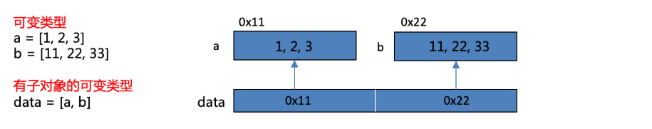
Python高级语法
3、浅拷贝概念与原始数据准备
浅拷贝: 创建新对象，其内容是原对象的引用。
浅拷贝之所以称为浅拷贝，是它仅仅只拷贝了一层，拷贝了最外围的对象本身，内部的元素都只是拷贝了一个引用而已
原始数据：

Slide 37
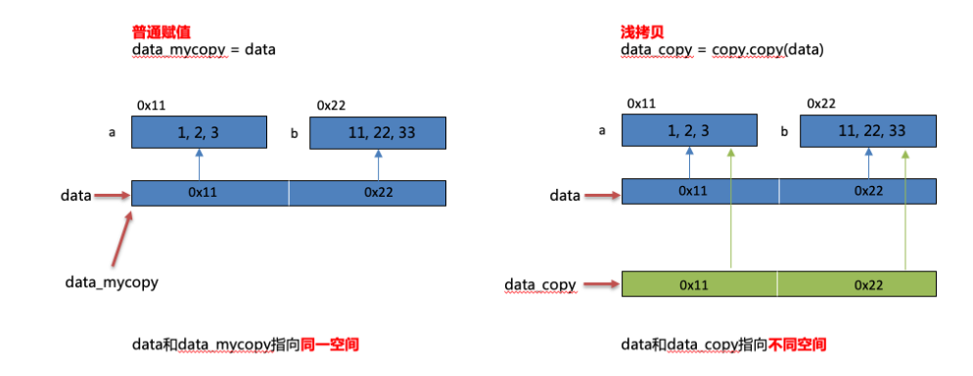
Python高级语法
4、可变类型浅拷贝
Notes:
注：不可变类型进行浅拷贝不会给拷贝的对象开辟新的内存空间，而只是拷贝了这个对象的引用

Slide 38
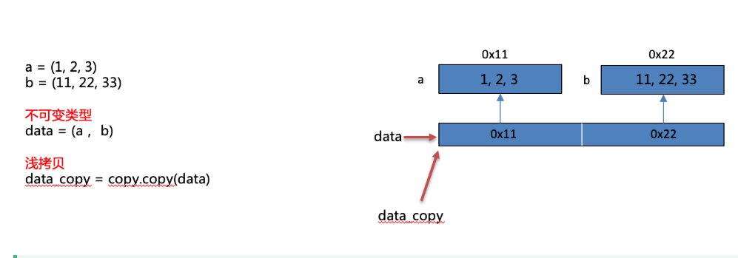
Python高级语法
4、不可变类型浅拷贝

Slide 39
Python高级语法
5、浅拷贝总结
1）当浅复制的值是不可变对象（字符串、元组、数值类型）时和“赋值”的情况一样，对象的id值（id()函数用于获取对象的内存地址）与浅复制原来的值相同。
2）当浅复制的值是可变对象（列表、字典、集合）时会产生一个“不是那么独立的对象”存在。
有两种情况：
第一种情况：复制的对象中无复杂子对象，原来值的改变并不会影响浅复制的值，同时浅复制的值改变也并不会影响原来的值。原来值的id值与浅复制原来的值不同。
第二种情况：复制的对象中有复杂子对象（例如列表中的一个子元素是一个列表），如果不改变其中复杂子对象，浅复制的值改变并不会影响原来的值。 但是改变原来的值中的复杂子对象的值会影响浅复制的值。

Slide 40
Python高级语法
6、深拷贝
深拷贝：和浅拷贝对应，深拷贝拷贝了对象的所有元素，包括多层嵌套的元素。深拷贝出来的对象是一个全新的对象，不再与原来的对象有任何关联。所以改变原有被复制对象不会对已经复制出来的新对象产生影响。只有一种形式，copy模块中的deepcopy函数。

Slide 41
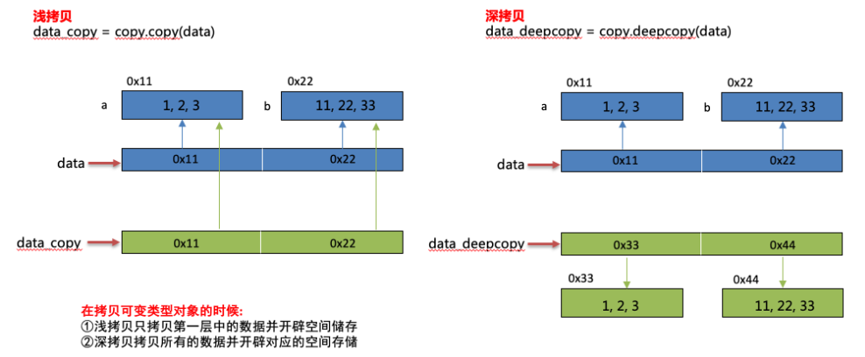
Python高级语法
7、可变类型深拷贝

Slide 42
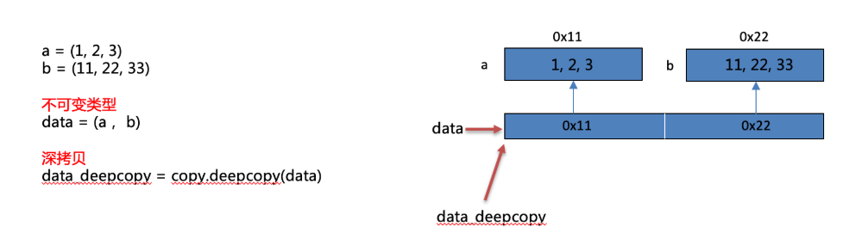
Python高级语法
8、不可变类型深拷贝
不可变类型深拷贝：不可变类型进行深拷贝不会给拷贝的对象开辟新的内存空间，而只是拷贝了这个对象的引用。

Slide 43
什么是浅拷贝？
答：仅拷贝对象的引用，新的对象与原对象共享内存中的子对象。如果子对象发生变化，两个对象都会受影响。
2. 什么是深拷贝？
答：拷贝对象及其所包含的所有子对象的独立副本。新对象与原对象完全独立，修改新对象不会影响原对象。

